Slide 1


TÜRKMENISTANYŇ BILIM MINISTRLIGI
TÜRKMENISTANYŇ INŽENER-TEHNIKI
WE ULAG KOMMUNIKASIÝALARY INSTITUTY
“ÇYZUWLY GEOMETRIÝA WE INŽENER GRAFIKASY”
DERSI BOÝUNÇA ELEKTRON
UMUMY SAPAK
Taýýarlan: “Çyzuwly geometriýasy we
inženerçilik grafikasy” kafedrasynyň
mugallymy Öremedow Akmyrat

Slide 2
1-nji umumy okuw
Tema: Giriş. Esasy maglumatlar
Meýilnama:
1. Çyzuwly geometriýa dersiniň ähmiýeti we öňünde goýýan meseleleri.
2. Proýeksiýa metody. Ortogonal proýektirlemek.
3. Merkezi we parallel proýektirlemek.
4. Proýeksiýalary san bahalary bilen aňlatmak.
1

Slide 3
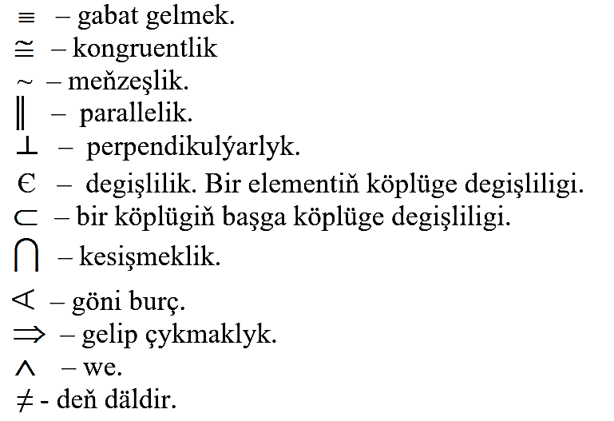
Derse degişli esasy şertli belgiler
2

Slide 4
1.1. Çyzuwly geometriýa dersiniň ähmiýeti we öňünde goýýan meseleleri. Çyzuwly geometriýa şekillendirmegiň teoretiki esasydyr. “Çyzgy inženeriň dilidir”- diýip, çyzuwly geometriýanyň düýbüni tutanlaryň biri fransuz inženeri we alymy Gaspar Monž (1746-1818) aýdýar. “Eger-de çyzgy inženeriň dili bolýan bolsa, onda çyzuwly geometriýa ol diliň grammatikasy bolup hyzmat edyär” - diýip professor W.I.Kurdýumow (1853-1904) aýdylanlaryň üstüni ýetirýär.
3

Slide 5
Çyzuwly geometriýa dersi - nokatlaryň çyzyklaryň, üstleriň birleşmeginde emele gelýän şekilleri tekizliklerdäki proýeksiýalarynyň kömegi bilen öwrenilýän ylymdyr. Bu ders geometriýanyň bir bölümi bolup, onuň usuly grafikadyr.
Çyzuwly geometriýany ýokary okuw mekdeplerinde öwredilmeginiň esasy maksady - talybyň göz ýetimini giňeltmek, geometriki - konstruktiw pikirlenmegini döretmek, seljeriş ukuplaryny artdyrmak we çözmäge degişli bölekleriň giňişlikdäki ýagdaýyny, sypatyny, gurluşyny we olaryň arabaglanyşygyny öwrenmekden ybaratdyr.
4

Slide 6
Çyzuwly geometriýa dersiniň öňünde goýýan meseleleri:
-nokatlary, göni çyzyklary, tekizlikleri hem-de üstleri şekillendirmegiň nazaryýetini öwrenýär;
-degişlilik we özara kesişmeklik meseleleri hem-de şekilleriň hakyky ululygyny tapmagyň usullaryny öwrenýär;
-şekili boýunça predmetleriň geometriki görnüşlerini kesgitlemegi we şol şekilleri ýerine ýetirmegiň usullaryny öwrenýär;
-geometriki predmetleri tekizliklerde ýa-da üstlerde proýektirlemegiň usullaryny öwrenýär;
-usullar arkaly alnan şekilleri, olaryň tekizlikdäki ýa-da üstdäki emele gelen şekilleri boýunça öwrenýär.
5

Slide 7
2. Proýeksiýa metody. Ortogonal (gönüburçly) proýektirlemek.
Geometriki şekilleri tekizlikde şekillendirmek üçin proýeksiýa metody ulanylýar. “Proýeksiýa” sözi latynça bolup, “öňe düşürmek” manysyny berýär. Giňişlik figuralaryň tekizliklerdäki şekili (proýeksiýasy) onuň geometriki häsiýetini doly we takyk görkezmekdir. Onuň bölekleriniň gözlenýän häsiýetini aýdyňlaşdyrmak üçin proýeksiýa metody birnäçe talaplara jogap bermelidir:
1. Tekizliklerdäki şekilleriň (proýeksiýalaryň) kömegi bilen figurany döredip bolmalydyr; 2. Gurluş ýönekeý bolmalydyr;
3. Çyzgy aýdyň we düşnükli bolmalydyr.
6

Slide 8
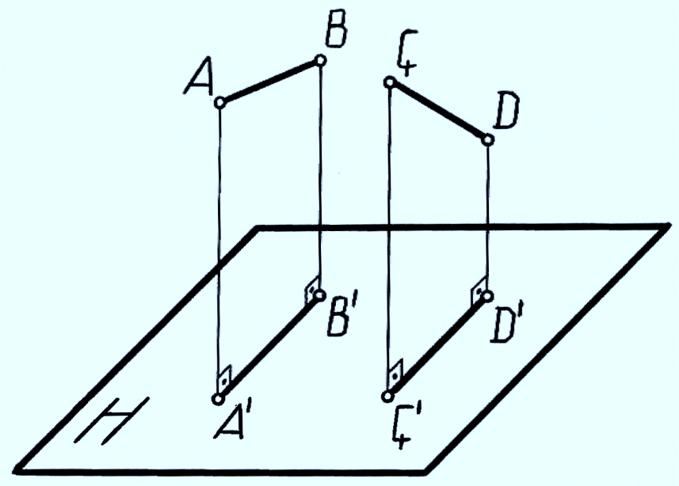
Ortogonal (gönüburçly) proýektirlemek
7

Slide 9
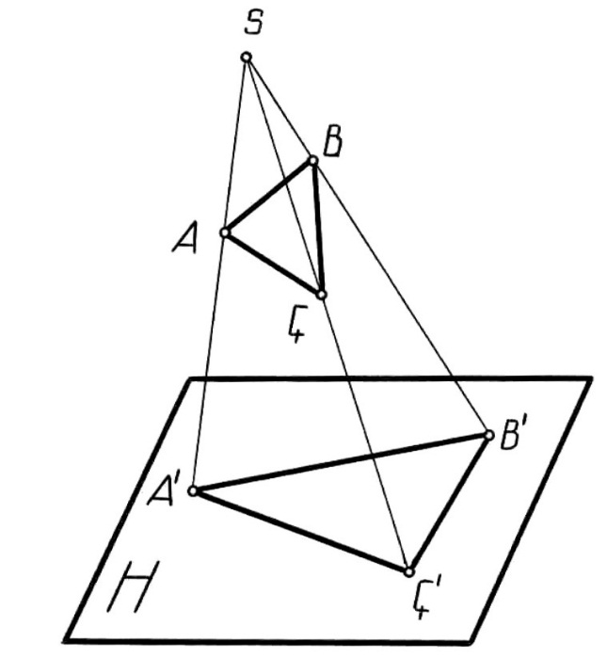
3.1. Merkezi proýektirlemek. Eger proýektirlenýän göni çyzyklar tükeniksiz daşlykda bolmadyk nokatda kesişseler we ol nokadyň kömegi bilen emele gelen proýeksiýalara merkezi proýektirlemek diýilýär.
8

Slide 10
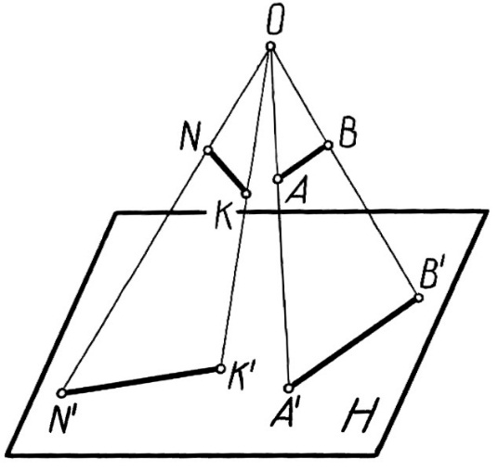
OA∩H=Aꞌ, OB∩H=Bꞌ ON∩H=Nꞌ OK∩H=Kꞌ; Nꞌ, Kꞌ, Aꞌ, Bꞌ Є H
Merkezi proýektirlemek
9

Slide 11
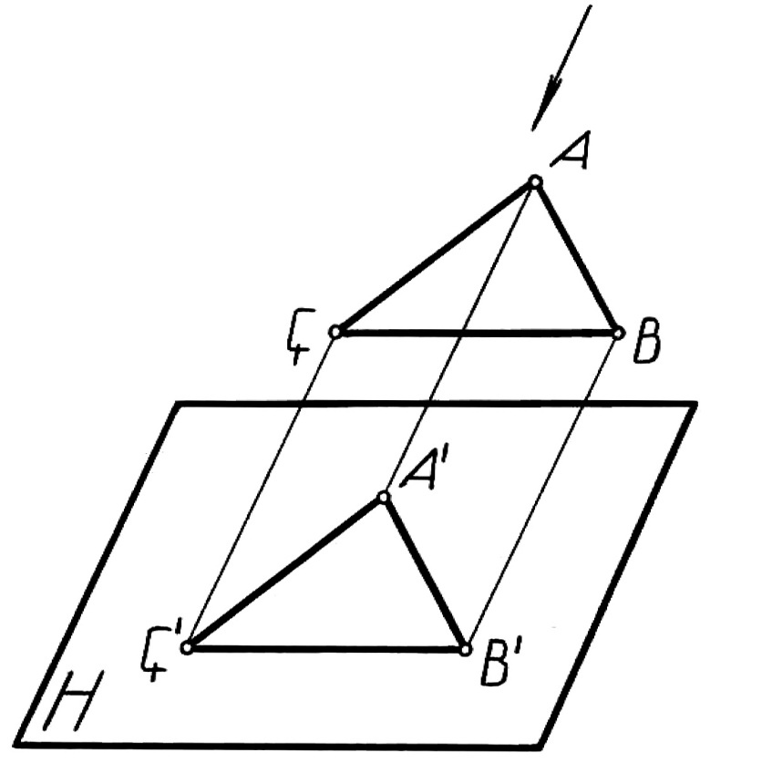
3.2. Parallel proýektirlemek. Parallel proýektirlenende proýektirleýji çyzyklar paralleldirler, ýöne olar proýeksiýalar tekizligine perpendikulýar däldirler. Proýektirleýji çyzyklar AAꞌ, BBꞌ we ÇÇꞌ hem-de KKꞌ, LLꞌ, MMꞌ, NNꞌ biri-birlerine paralleldirler, ýöne olar proýeksiýalar tekizligine (H) perpendikulýar däldirler.
9

Slide 12
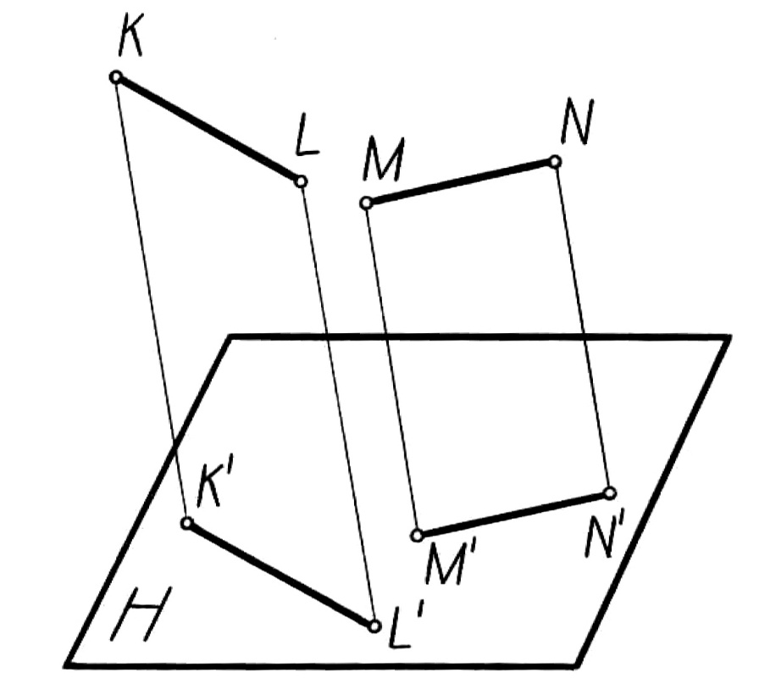
Parallel proýektirlemek
10

Slide 13
4. Proýeksiýalary san bahalar bilen aňlatmak.
Bu usulda ortogonal proýektirlemek diňe bir tekizlikde, ýagny H tekizlikde alnyp barylýar. Çyzgylarda ortogonal proýektirlemek usuly giňden ulanylýar, ýöne käbir wagtlarda ony ulanmak oňaýsyz bolýar. Giňişlik çyzgylarda bir tekizlikdäki proýeksiýanyň ululygy beýleki iki tekizlige garanyňda örän kiçi bolýar. Bular ýaly ýagdaýlara gidrotehniki desgalaryň çyzgylary taslananda, suwaryş ulgamalary düzülende köp duş gelinýär. Üç tekizlikdäki çyzylan ortogonal proýeksiýalar talaplary doly ödemeýär, çyzga aýdyňlyk berip bolmaýar. Bu ýagdaýda proýeksiýalary san bahalary bilen aňlatmak has amatly bolýar.
11

Slide 14
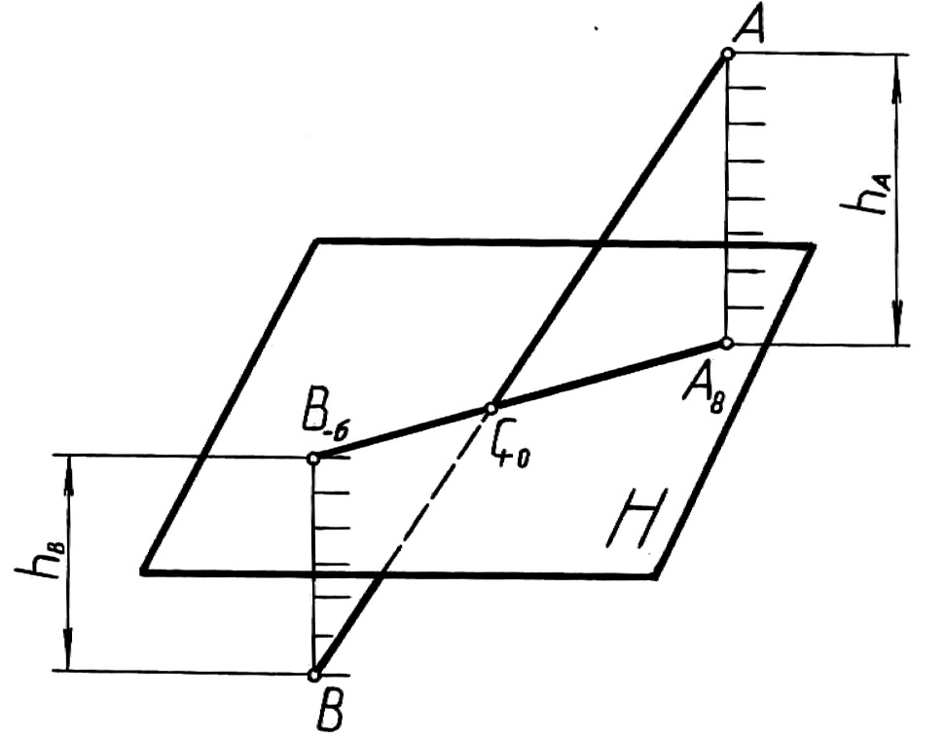
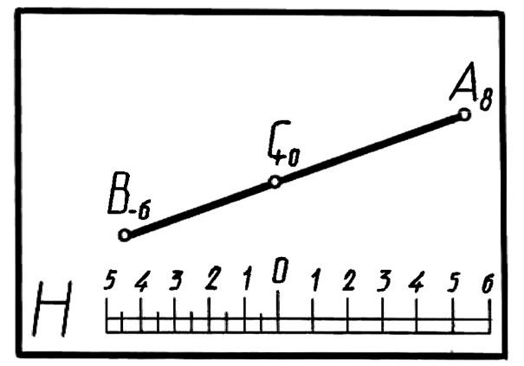
Göni çyzygyň proýeksiýasynyň san bahalar bilen aňladylyşy
12

Slide 15
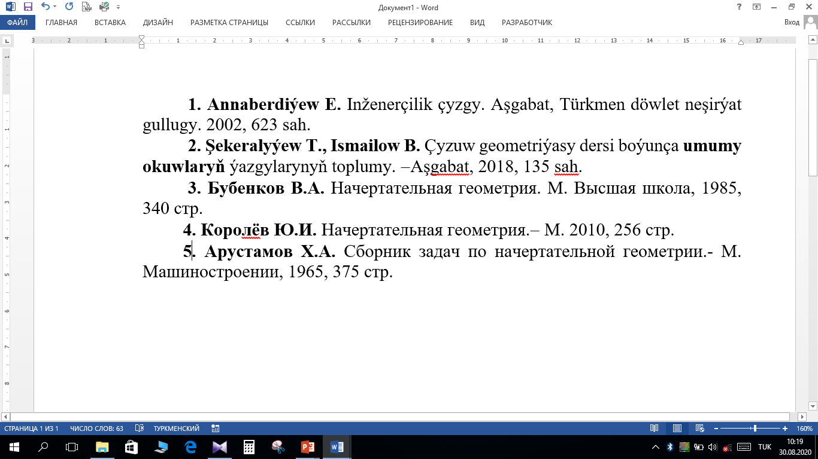
Ulanylýan edebiýatlar
10

Slide 16
Diňläniňiz üçin sag boluň!

